Slide 1
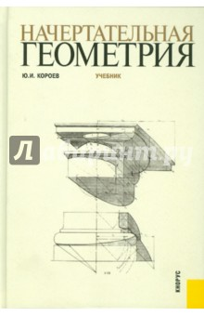
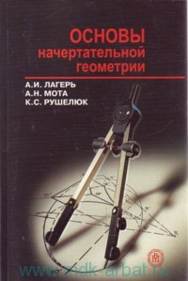
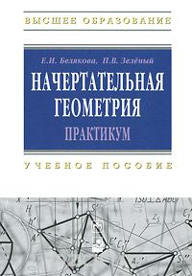
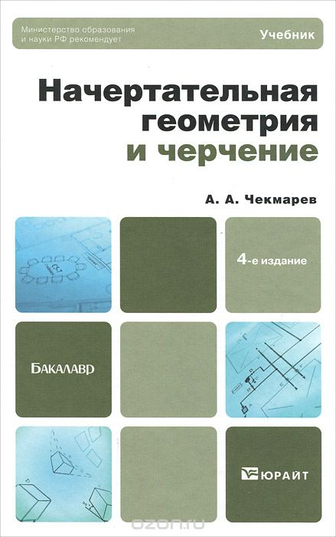
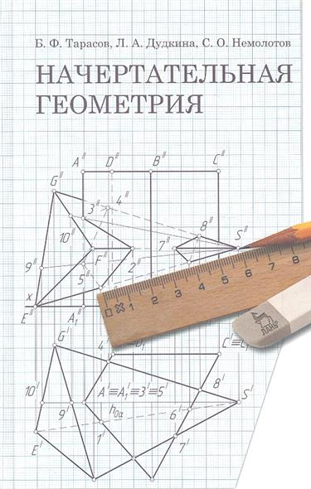
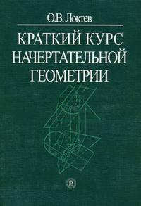
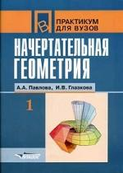
Основы начертательной геометрии

Slide 2
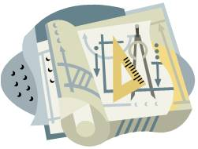
"Чертеж - язык техники"
Гаспар Монж
"Если чертеж является языком техники,
то начертательная геометрия служит грамматикой этого языка,
т.к. она учит нас правильно читать
и излагать наши собственные мысли, пользуясь в качестве слов
одними только линиями и точками,
как элементами всякого изображения."
  проф. В.И.Курдюмов
Начертательная геометрия является той научной дисциплиной, которая помогает развитию пространственных представлений, необходимых не только в технике, но и вообще в практической жизни.
Её задача научить графически
выражать свою мысль.
Начертательная геометрия на основе теории изображений учит понимать формы предметов окружающего нас макро-
и микромира и устанавливать соответствующие
закономерности
в отношениях между ними.
Начертательная геометрия тесно связана с техническим черчением.
Начертательная геометрия изучает:
  а) методы построения чертежей геометрических образов;
  б) способы решения на этих чертежах пространственных задач.
Как и всякая наука, она возникла из практической деятельности человечества.
Развитие техники, архитектуры требовало точного изображения
предметов на плоскости,
т. е. чертежей.

Slide 3
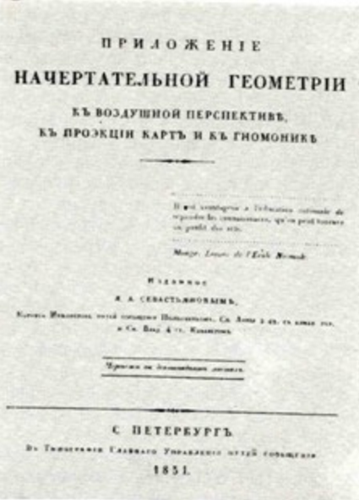
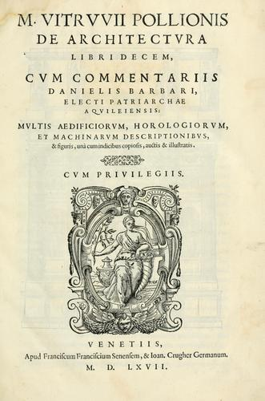
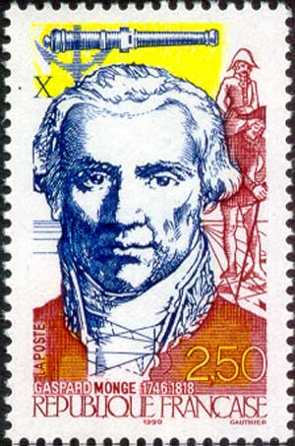
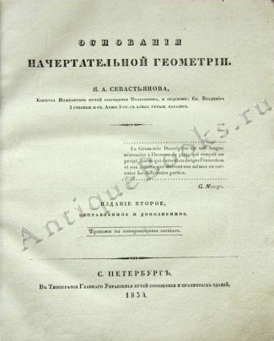
История начертательной геометрии
Основоположником
начертательной геометрии
как науки считается
французский геометр и инженер
Гаспар Монж (1746-1818гг.)
В своем труде
«Начертательная геометрия»,
изданном в 1798 г.,
дает первое научное изложение
общего метода изображения пространственных фигур на плоскости.
В России впервые начертательная геометрия была введена в 1810 г.
в Петербуржском институте железнодорожного транспорта.
Этот курс читал профессор Потье, ученик Монжа.
С 1818 г. начертательную геометрию стал вести русский профессор
Я. А. Севастьянов, который в 1821 г. издал первый в России учебник
по начертательной геометрии
на русском языке.
Одной из наиболее древних рукописей по теории изображения, дошедших до нашего времени, является трактат римского архитектора Марка Витрувия
"Десять книг по архитектуре",
написанный в I веке до н.э.

Slide 4
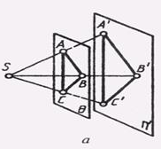

Основной вопрос начертательной геометрии
это получение изображений пространственных форм на плоскости,
т.е. геометрического преобразования трёхмерного пространства
для изображения его на плоскости,
то есть двухмерном пространстве.
В начертательной геометрии соответствие между
геометрическими элементами
(как точечными множествами)
устанавливается методом проекций.

Slide 5
Проецирование
процесс лучевого геометрического преобразования объёмных трёхмерных предметов в плоское изображение с сохранением геометрических свойств предмета.
Предметы для проецирования:
точки
прямые
плоскости
Чертежи, построенные по методу проецирования, называются проекционными.
В каждой объёмной фигуре можно выделить ещё более простые в геометрическом отношении элементы.
Любой предмет пространства можно условно разложить на простые геометрические объёмные фигуры - призму, цилиндр, конус, шар, пирамиду и т. д.
вершины фигуры
ребра фигуры
грани фигуры

Slide 6
Правила изображения предмета на проекционном чертеже
4) проецирующая прямая проецируется в точку;
5) прямая общего вида проецируется также прямой (АВ →A’B’);
6) точки плоскости проекции совпадают со своими проекциями (М → М’)
l
1) точка проецируется точкой (A → А‘ );
2) прямая l, проходящая через точку и ее проекцию, называется проецирующей;
3) проецирующая прямая является проецирующей для всех точек D, С и т. д., которые называются конкурирующими;
A
C
B
D
П’
B’
A’
M
M’

Slide 7
Виды проецирования
Различают в зависимости от расположения проецирующих лучей:
центральное проецирование, когда все проецирующие лучи пересекают одну точку пространства, называемую центром проецирования;
параллельное проецирование, когда центр проецирования бесконечно удален в пространство и тогда проецирующие лучи становятся параллельными.

Slide 8
Центральное проецирование
Точку пересечения А₁ проецирующего луча S с плоскостью проекций П₁ принято называть центральной проекцией точки А
Проецирующими элементами
называются все прямые и плоскости, проходящие через центр проекций, а также все конические или пирамидальные поверхности, вершины которых совпадают с центром проецирования.
При центральном проецировании задается аппарат проецирования:
плоскость проекции П₁
центр проекции S
проекционные элементы
S
A
B
Центральное проецирование обладает большой наглядностью, но значительно искажает форму и размеры предмета.
П₁
B₁
A₁

Slide 9
Параллельное проецирование
Параллельные проекции подразделяются:
на косоугольные
(направление проецирования образует с плоскостью проекций угол α≠90°)
и прямоугольные (проецирующие лучи располагаются
под углом α =90 °).
S
При параллельном проецировании центр проецирования S удаляется в бесконечность, а положение точек пространства и проекционной плоскости остается неизменным
Так как центр проецирования удален в бесконечность, проецирующие лучи, проходящие через бесконечно удалённый центр, становятся параллельными.
A
B
П₁
B₁
A₁
α

Slide 10
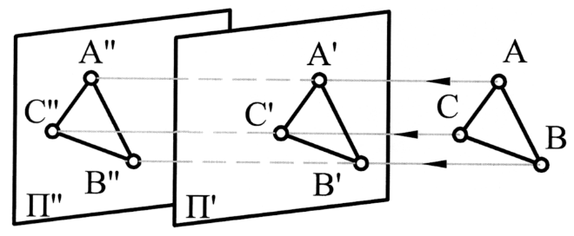
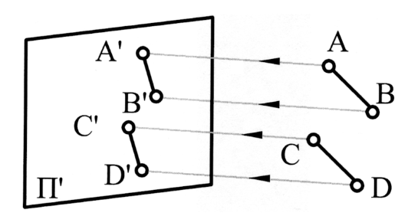
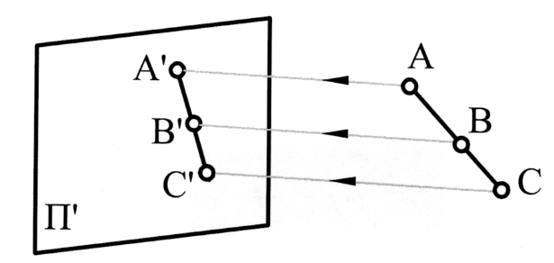
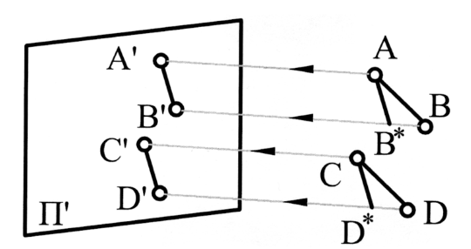
Свойства параллельного проецирования
проекция точки есть точка
проекцией прямой линии является прямая
проекция точки, расположенной на какой-либо прямой, будет лежать на проекции этой прямой (свойство принадлежности);
проекции параллельных прямых также параллельны (свойство параллельности)
отношение проекций двух отрезков параллельных прямых равно отношению самих отрезков
проекция любого геометрического образца не изменяется при параллельном переносе плоскости проекций

Slide 11
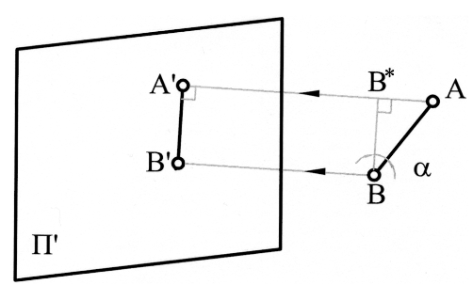
Ортогональное проецирование
является частным случаем параллельного проецирования, когда направление проецирования перпендикулярно данной плоскости проекций → все проецирующие прямые перпендикулярны плоскости проекций.
при ортогональном проецировании просто установить связь между длиной заданного отрезка прямой и его проекцией:
истинная длина отрезка равна его проекции на плоскость, деленной на косинус угла α между этим отрезком и плоскостью проекции.

Slide 12
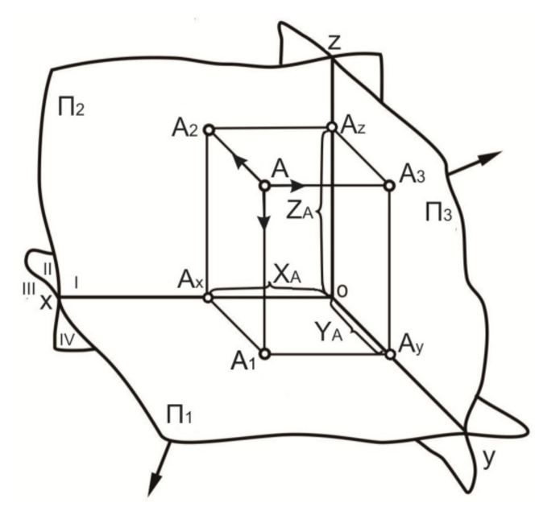
Метод Гаспара Монжа
проецировать все точки, прямые и геометрические фигуры
на три взаимно перпендикулярные плоскости проекций лучами,
перпендикулярными
этим плоскостям
Плоскости, на которые проецируются объекты, называются плоскостями проекции:
П₁ - горизонтальная,
П₂ - фронтальная,
П₃ - профильная.
Все они расположены
под углом 90°
по отношению друг к
другу, т.е. они
взаимно
перпендикулярны.
При пересечении плоскостей проекций между собой образуются линии х, у, z, называемые осевыми линиями.
Все пространство делится
на двугранные углы,
называемые октантами.
Таких углов всего
образуется восемь.
1-й октант принято
считать основным,
то есть там,
где располагается
наблюдатель.
Линии, лежащие в плоскостях проекции и соединяющие проекции точки, называются линиями связи:
А₁A_{x}
A₂A_{x}
A₁A_{y}
A₂A_{z}
A₃A_{z}
A₃A_{y}
А - произвольная точка пространства, расположенная в
1 октанте,
А₁ - горизонтальная проекция точки А,
А₂ - фронтальная проекция точки А,
А₃ - профильная проекция точки А
Такое проецирование позволяет однозначно зафиксировать
положение предмета в пространстве, то есть придать чертежу
точность и обратимость.

Slide 13
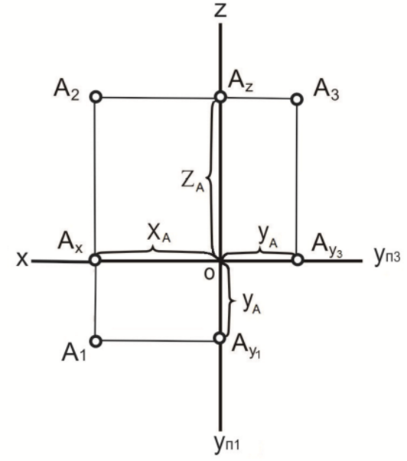
Переход от пространства к плоскости
Плоский чертеж, получившийся после совмещения плоскостей проекций с плоскостью П₂ принято называть ортогональным чертежом.
На ортогональном чертеже показываются только те изображения, которые лежат в плоскостях проекций.
У точек общего положения все три координаты X, Y, Z не равны нулю.
У точек частного положения одна, две или три координаты равны нулю.
В зависимости от расположения точек относительно плоскостей проекций различают точки общего и частного положения.
Точки общего положения - точки пространства, не лежащие в плоскостях проекций.
Точки частного положения -точки пространства, лежащие в плоскостях проекций.
Для перехода от пространственной модели к плоскому чертежу Монж предложил:
повернуть горизонтальную плоскость проекций вокруг оси х до совмещения с фронтальной плоскостью проекций П₂,
а профильную - вокруг оси z также до совмещения с плоскостью проекций П₂

Slide 14
Д/з: перечислить позиционные и метрические задачи начертательной геометрии

